Slide 1
Boston Transportation Real-Time Data
Naya College - Data Engineer Final Project
Nitay Yacobovitch
Shoham Gilady
Dor Izmaylov
Notes:
שוהם

Slide 2
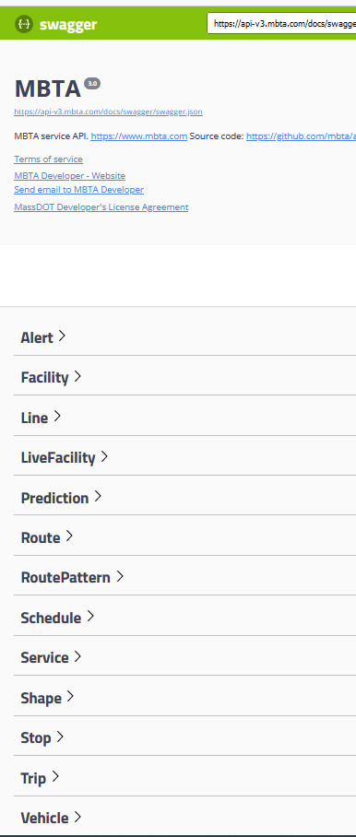
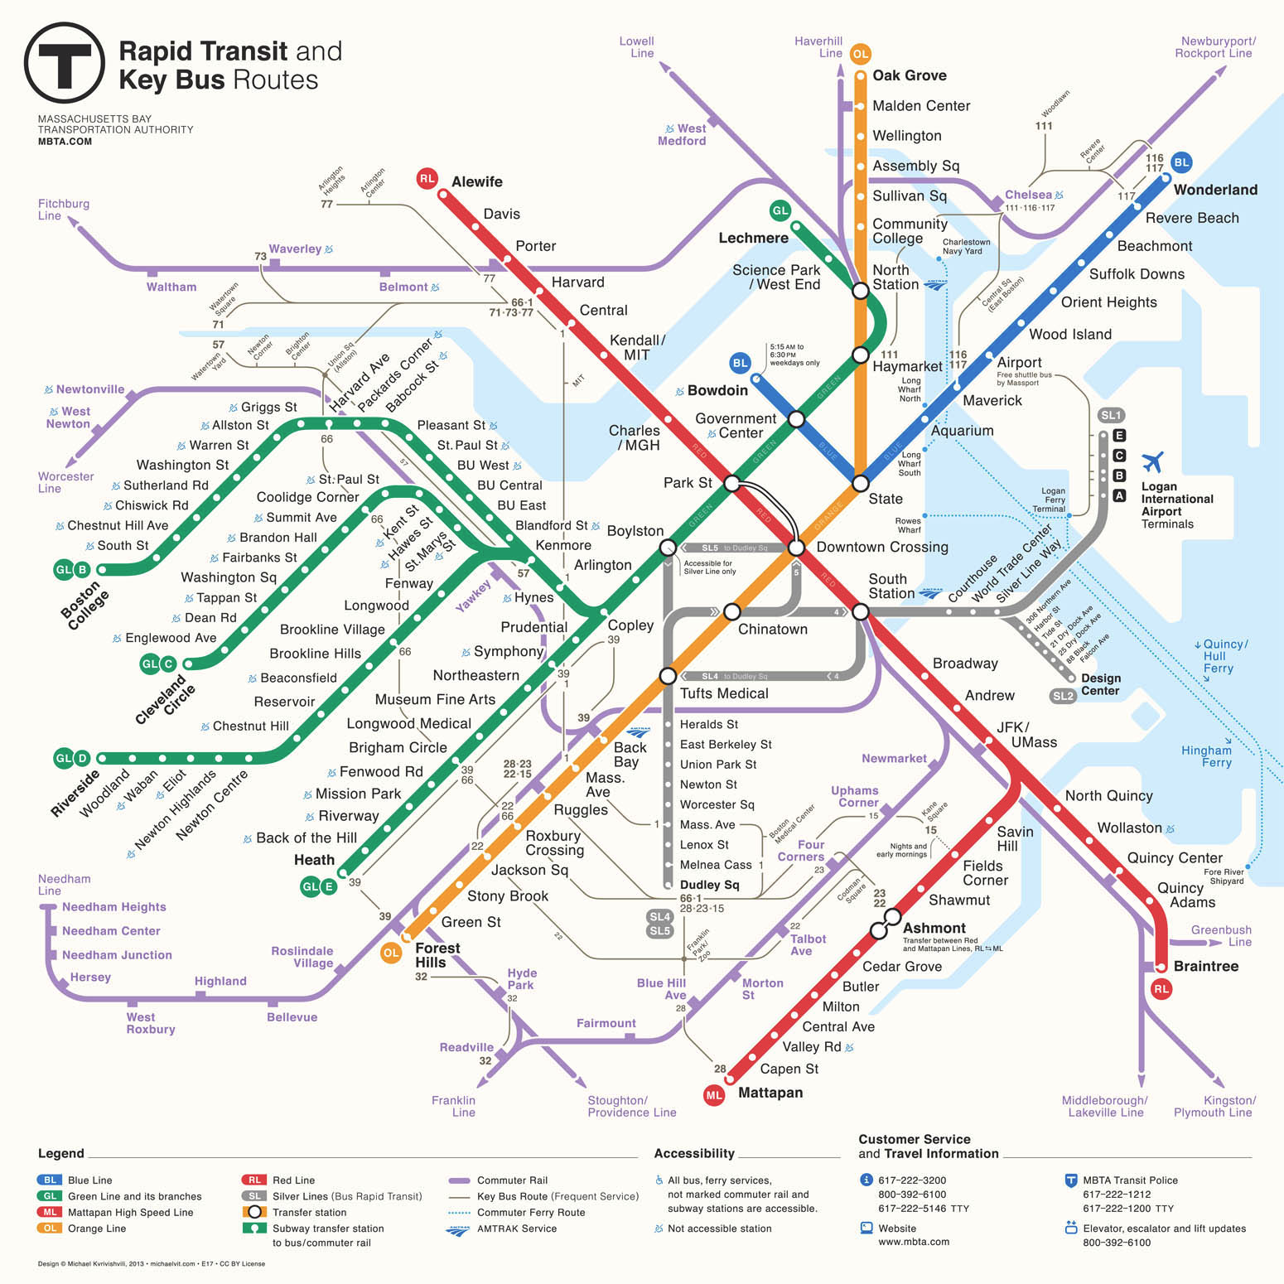
Massachusetts Bay Transportation Authority API
Notes:
שוהם
רשות התחבורה של מסצ'וסטס ביי, הידועה יותר בשם T, היא אחת ממערכות התחבורה הציבורית הוותיקות ביותר בארצות הברית. זוהי גם מערכת התחבורה הגדולה ביותר במסצ'וסטס.
כחטיבה של מחלקת התחבורה של מסצ'וסטס (MassDOT), ה-MBTA מספק רכבת תחתית, אוטובוס, רכבת, מעבורת ושירותי מעבר למזרח מסצ'וסטס ולחלקים מרוד איילנד.
MBTA מאפשרת לפנות אליה בצורה חינמית ולקבל מידע נרחב על כלי התחבורה שלה, המיקום שלהם בלייב לוח הזמנים המתוכנן ולוח הזמנים בפועל, בנוסף ניתן להוציא מטה דאטה כמו התראות, מסלולים, תחבורה, תחנות, וכו'.
בחרנו להתחבר לדאטה שלהם כיוון שהוא עשיר וניתן ליישם עליו מגוון רחב של תהליכים ופתרונות.

Slide 3
Our Goals - Business
Trip Planner
01
Create Trip Planner capabilities with Telegram bot while using scheduled & predicted real-time data
02
Analysis
Of the vehicles, station and alerts data
Business
03
Archive
Save historical data into archive by Nifi and HDFS
Tech
04
Technologies
Execute with big-data technologies
04
Variety
Create 3 different pipelines
Notes:
שוהם
מטרות עסקיות:
לאפשר לנוסע לקבל דיווחים בזמן אמת על נסיעה שהוא מתכנן, לקבל דיווח בנוגע לתזמון הנסיעה, איפה התחנה הכי קרובה אליו והאם לוח הזמנים מתעכב או לא.
לעזור לנוסע לקבל מידע על ההתראות הקיימים ב MBTA, ולדעת בזמן אמת האם יש התראה רלוונטית למסלול הנסיעה הנסיעה שלו.
שליחת סיכום חודשי דרך הסלאק למנהלים ובעלי עניין שונים על פעילות התחבורה הציבורית.
מטרות טכנולוגיות/טכניות:
לעשות שימוש בכלים ובטכנולוגיות עליהם למדנו בקורס
לפתח כמה תהליכים עם מטרות ויכולות שונות וזאת כדי שנוכל להתנסות במגוון רחב יותר של טכנולוגיות והתנסות בהטמעה של pipelines מסוגים שונים ולמטרות שונות.
עיבוד של דאטה בריל טיים והתממשקות מול לקוח על ידי BOT
עיבוד של דאטה בריל טיים עם היסטוריה מצומצמת והצגה שלו בדשבורד אינפורמטיבי
בניית archive לשמירת כל ההיסטוריה הקיימת

Slide 4
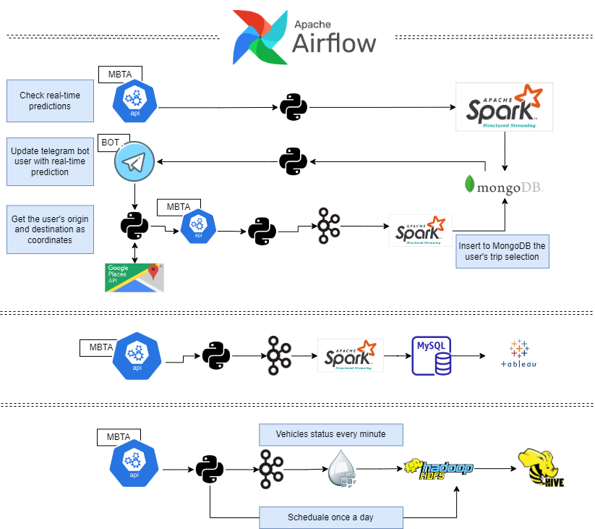
Architecture
Notes:
דור

Slide 5
Data Sources
MBTA API
The main data source Useful endpoints: Alert, Prediction, Route, Schedule, Stop, Vehicle
Google API
Get coordinates
Create Map
Telegram BOT
user’s selections
Notes:
דור

Slide 6


















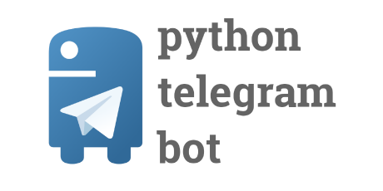
Big Data Technologies
Cloud, Web Services and DB Technologies
Python Tools and Libraries
Technologies
Notes:
דור

Slide 7
Final Products
Alert Dashboard
Telegram Bot
DWH
Informative Alert Dashboard. Know the active and relevant alerts in live
Interact with our bot to get your relevant trip plan and schedule
Central system used for reporting and data analysis of the MBTA data
Pipelines
Notes:
שוהם

Slide 8

Telegram BOT
User Ask For A Plan
1
The user insert his current place and his target (separated by comma)
Get Data From Google and MBTA
2
The boot ask for coordinates from Google and then get the relevant trips from MBTA api
The User Choose a Trip
3
The user choose a trip based on a given list by the bot. The bot asks google for a map and MBTA for a schedule
Map & Schedule Updates
4
The user gets a map of his chosen trip, and the boot send him a schedule in case of changes
Notes:
שוהם

Slide 9
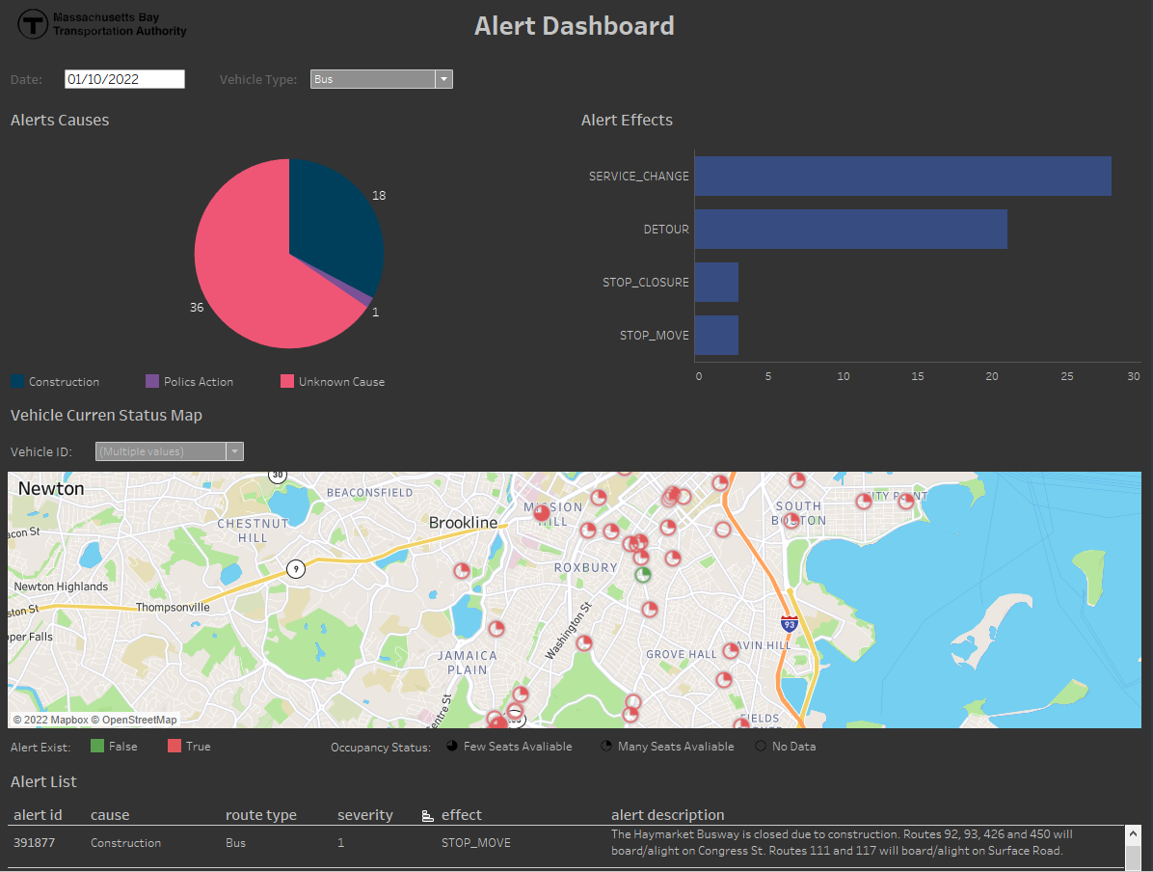
Alert Dashboard
Filters
1
Filter the dashboard by date, vehicle type, alert cause, and vehicle ID.
Statistics
2
Get to know the most popular Alerts and their causes (Active alerts)
Map, Capacity & Alerts
3
See in your transportation in real time on an interactive map. Get information about the capacity and if there is an active alert and which
Alerts By Severity
4
Get a list of all active alerts sorted by severity
Notes:
שוהם

Slide 10
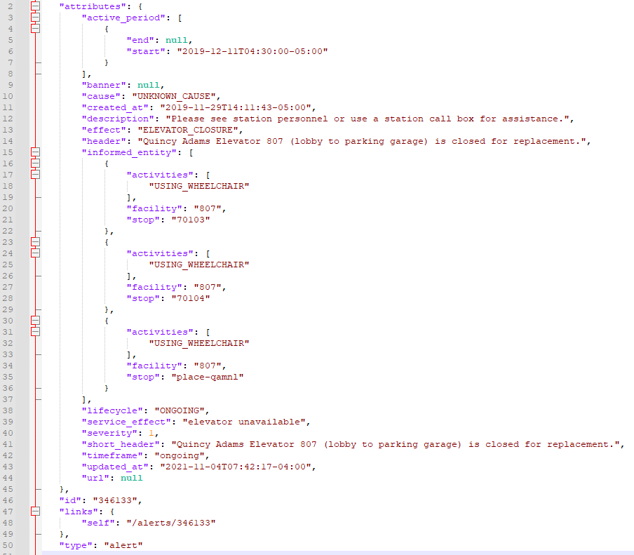
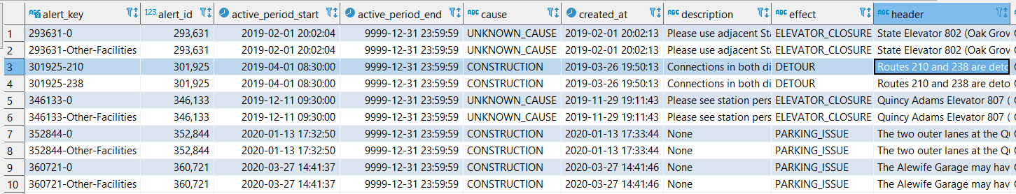
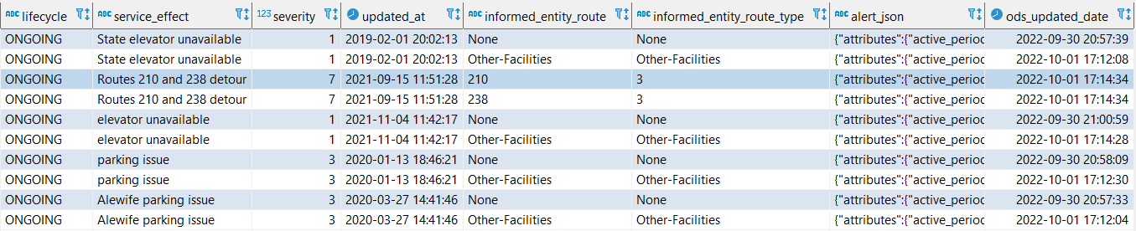
Notes:
שוהם

Slide 11
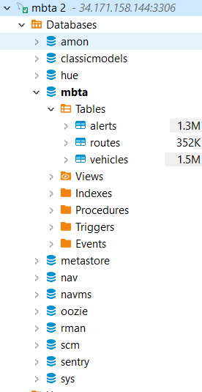

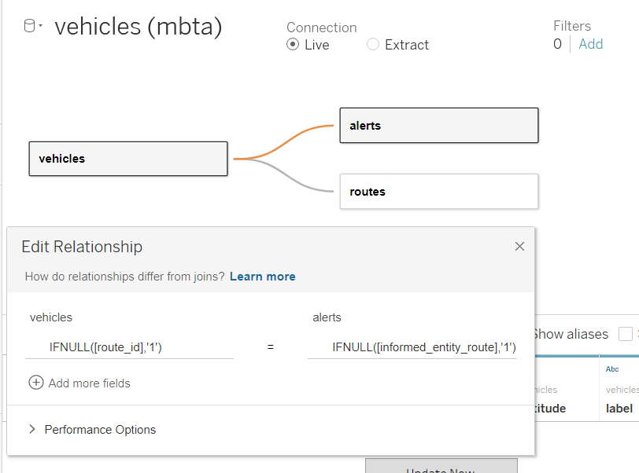

Notes:
שוהם

Slide 12

Data Warehouse
Get Data from API (Python+Pandas)
1
Fetch Data, Filter and Flatten JSON data and turn it to CSV
Kafka
2
Send The data to Kafka Producers
Nifi
3
Listen to Kafka appropriate consumers to get new data, transform it and store it on relevant HDFS directories
Hive
4
Build tables on Hive (Schema on read) to be able to analyse the data.
Notes:
דור

Slide 13
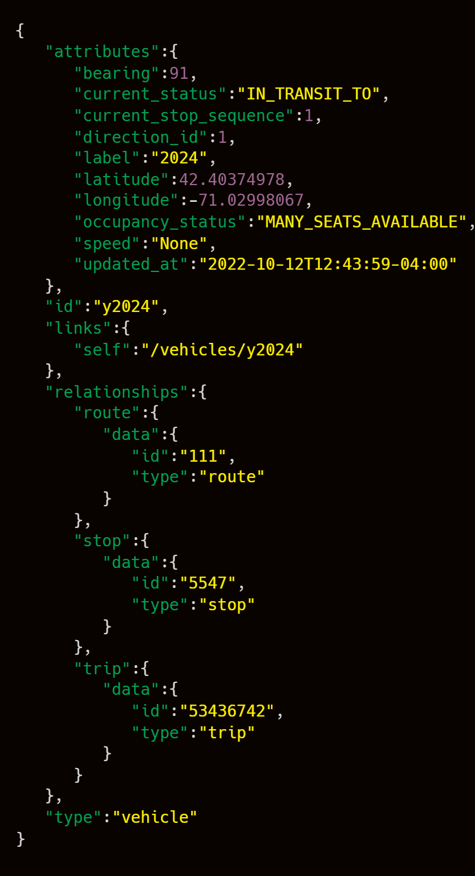
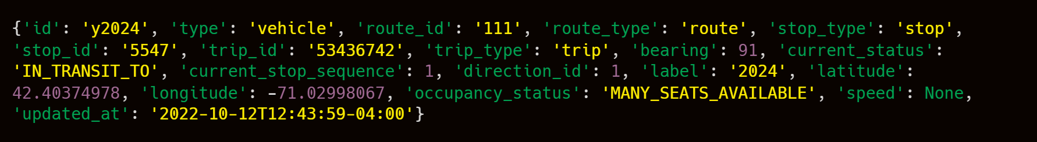
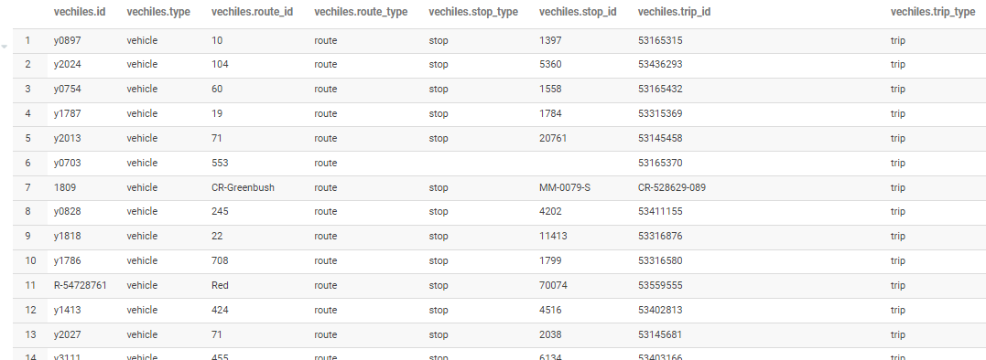
Notes:
דור

Slide 14
Main Challenges
Choosing Tech Stack
Use AWS or Cloudera
API
first, to choose which api to use Second, the complexity of the chosen API
Timeline
Combine the personal life with the project plan
Business Question
First we choose what we what to do
Notes:
דור

Slide 15
Demo
Telegram Bot
Alert Dashboard
https://public.tableau.com/app/profile/shoham2947/viz/AlertsDashboard-MBTA/AlertDashboard#1
DWH
Show the live data pipeline and a query to analyse the data
Notes:
שוהם ואז דור

Slide 16
Code - Telegram Bot

Slide 17
Demo
Telegram Bot
Alert Dashboard
https://public.tableau.com/app/profile/shoham2947/viz/AlertsDashboard-MBTA/AlertDashboard#1
DWH
Show the live data pipeline and a query to analyse the data
Notes:
שוהם

Slide 18
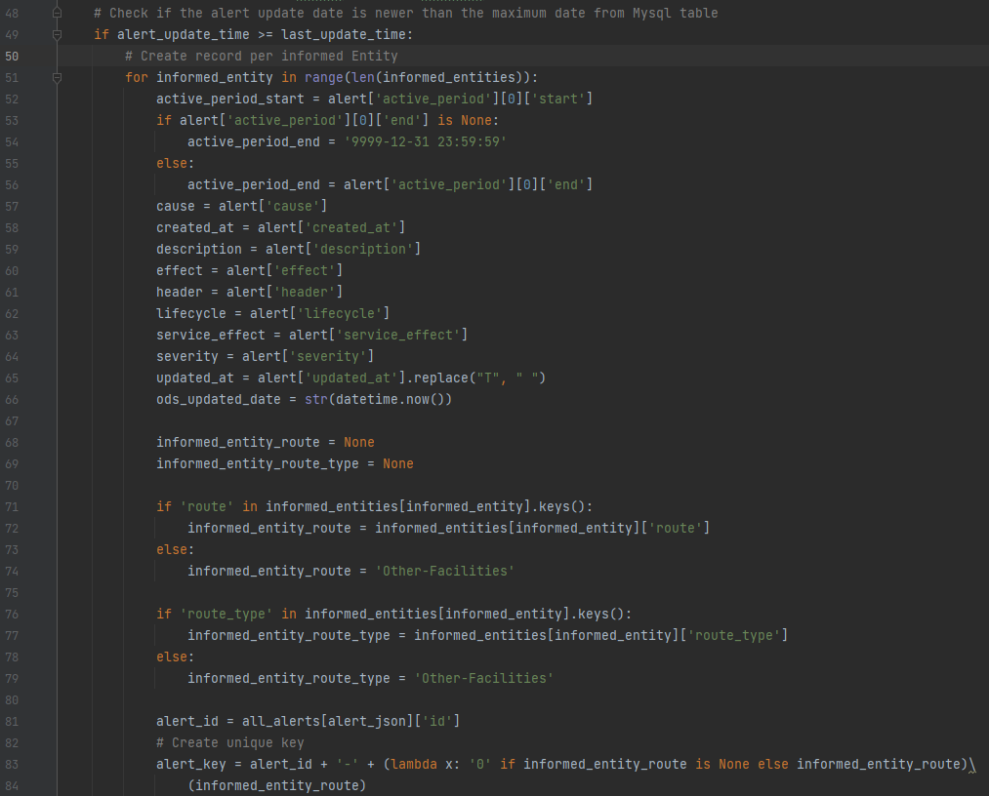
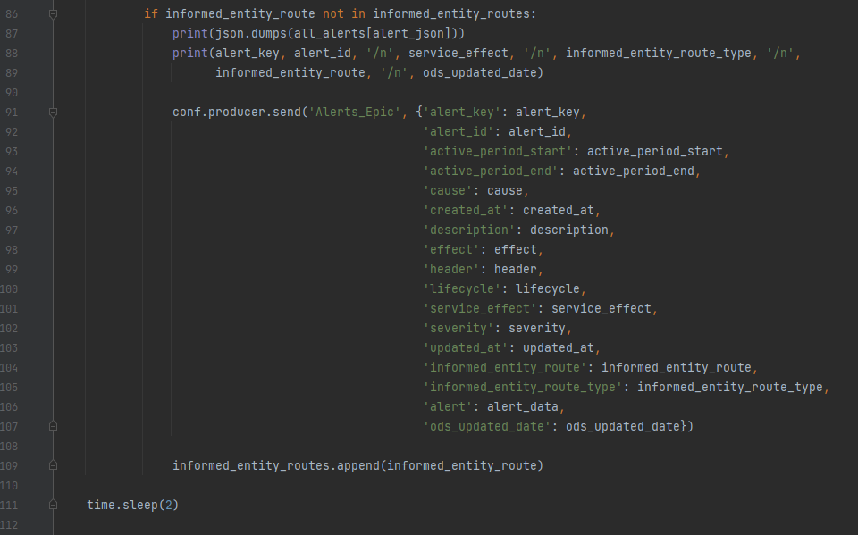
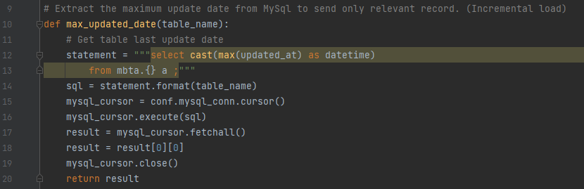
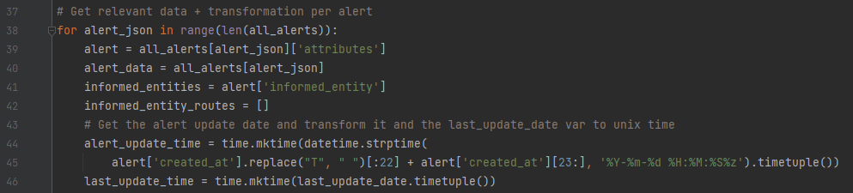
Code - Alerts Dashboard
Producer
Notes:
שוהם
Producer: תמיכה בטעינה אינקרמנטלית: בכל קריאה מה API, מקבלים את כל ההתראות הקיימות במערכת. כל התראה מגיעה עם שדה last_update_date. כדי להעביר רק את ההתראות החדשות + התראות שהתעדכנו מהטעינה האחרונה שבוצעה ל MySql, יצרנו פונקציה שמביאה את התאריך עדכון המקסימלי מ - MYSQL.
מעבר על כל התראה, ובדיקה של תאריך העדכון. לפני ביצוע ההשוואה יש להמיר את הפורמטים של התאריכים שיהיו זהים
אחד השדות שמגיע כחלק מה JSON של ההתראה הוא שדה informed_entities. שדה זה מכיל list של האובייקטים אשר מושפעים מהתראה זו. בשביל הדשבורד, הייתי צריכה לשטח את המידע וליצור רשומה עבור כל אובייקט מושפע, ולא להעביר את המידע ל MySql בצורה של List. לכן יצרתי לולאה שעוברת על הליסט הזה ויוצרת Record לכל informed_entitie. informed_entitie יכול לחזור יותר מפעם אחת ב list. לכן בקוד יש שמירה בצד של ה informed_entities שכבר תועדו. בסוף, כדי לא ליצור רשומות כפולות לפני השליחה של ה Record ל- Topic, יש בדיקה האם ה informed_entitie חוזר על עצמו או שהוא חדש, במידה והוא חדש מעבירים אותו הלאה. בתוך הלולאה מתבצעת השמה של הדאטה הרלוונטי במשתנים וביצוע טרנספורמציה של הדאטה במידת הצורך.

Slide 19
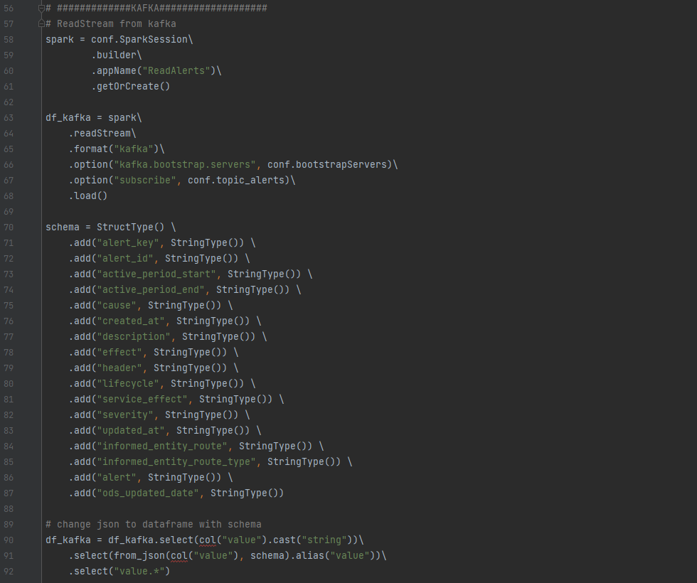
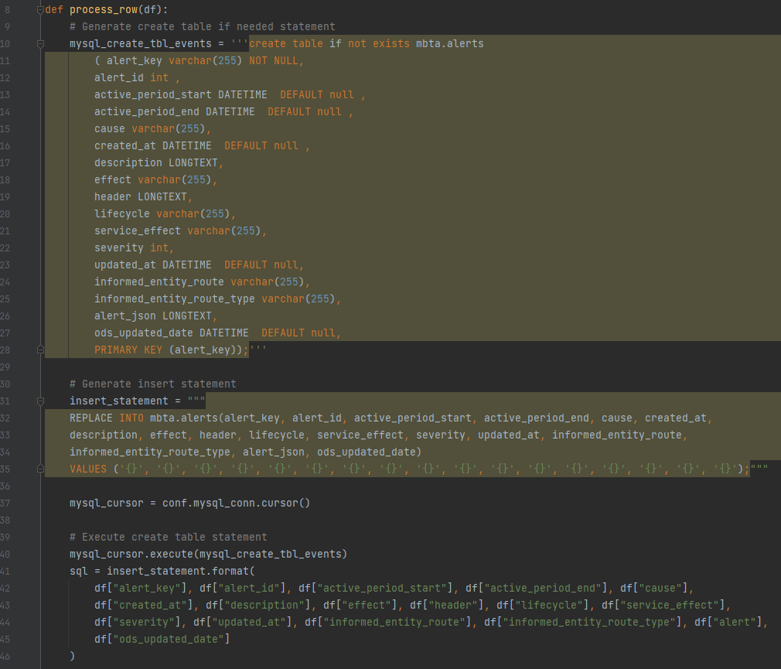
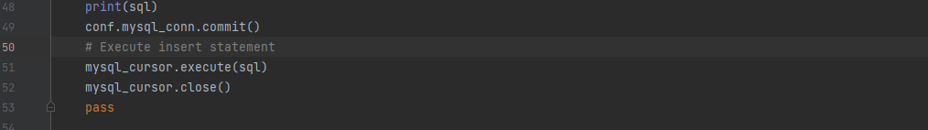
Code - Alerts Dashboard
Consumer
Notes:
Producer: תמיכה בטעינה אינקרמנטלית: בכל קריאה מה API, מקבלים את כל ההתראות הקיימות במערכת. כל התראה מגיעה עם שדה last_update_date. כדי להעביר רק את ההתראות החדשות + התראות שהתעדכנו מהטעינה האחרונה שבוצעה ל MySql, יצרנו פונקציה שמביאה את התאריך עדכון המקסימלי מ - MYSQL.
מעבר על כל התראה, ובדיקה של תאריך העדכון. לפני ביצוע ההשוואה יש להמיר את הפורמטים של התאריכים שיהיו זהים
אחד השדות שמגיע כחלק מה JSON של ההתראה הוא שדה informed_entities. שדה זה מכיל list של האובייקטים אשר מושפעים מהתראה זו. בשביל הדשבורד, הייתי צריכה לשטח את המידע וליצור רשומה עבור כל אובייקט מושפע, ולא להעביר את המידע ל MySql בצורה של List. לכן יצרתי לולאה שעוברת על הליסט הזה ויוצרת Record לכל informed_entitie. informed_entitie יכול לחזור יותר מפעם אחת ב list. לכן בקוד יש שמירה בצד של ה informed_entities שכבר תועדו. בסוף, כדי לא ליצור רשומות כפולות לפני השליחה של ה Record ל- Topic, יש בדיקה האם ה informed_entitie חוזר על עצמו או שהוא חדש, במידה והוא חדש מעבירים אותו הלאה. בתוך הלולאה מתבצעת השמה של הדאטה הרלוונטי במשתנים וביצוע טרנספורמציה של הדאטה במידת הצורך.

Slide 20
Demo
Telegram Bot
Alert Dashboard
https://public.tableau.com/app/profile/shoham2947/viz/AlertsDashboard-MBTA/AlertDashboard#1
DWH
Show the live data pipeline and a query to analyse the data
Notes:
דור

Slide 21
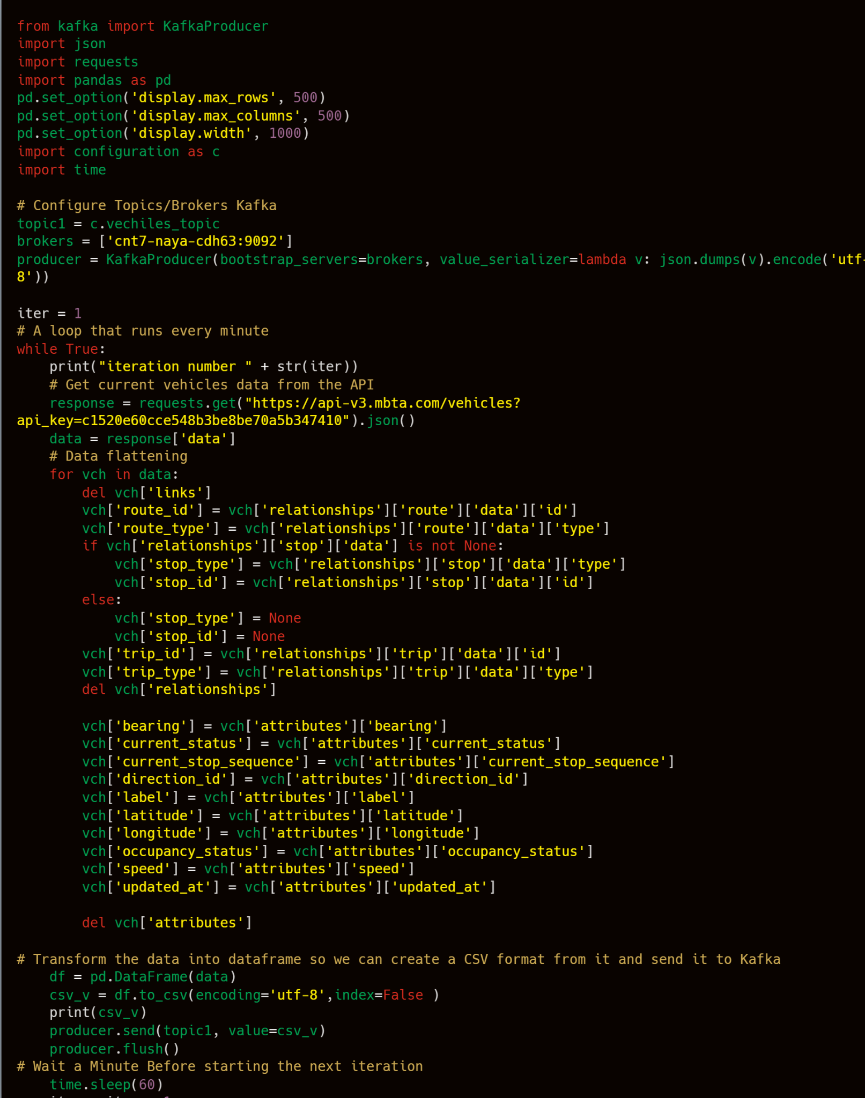
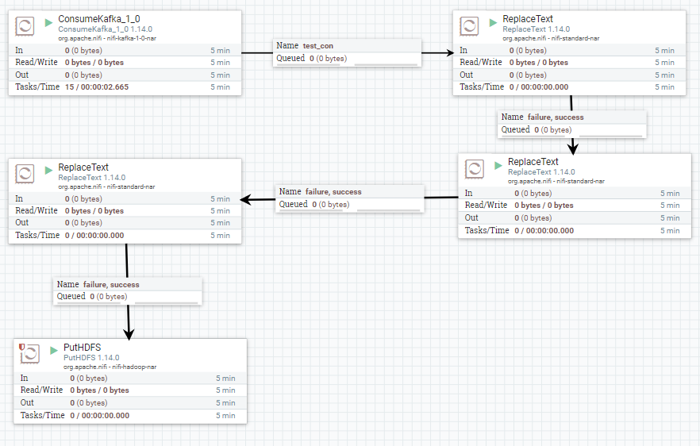
Code - DWH
Vehicles data fetch, flatten and send to Kafka
Nifi - Vehicles Process group
Notes:
דור

Slide 22
Next Steps
Schedule The Process
Schedule the process with AirFlow
DWH
Add Maintenance to HDFS, Change file formats to PARQUET, add relevant data for analysis
Notes:
דור

Slide 23

Q & A
Notes:
דור

